Slide 1

Муниципальное общеобразовательное бюджетное учреждение «Основная общеобразовательная школа №6»
Проект «Учебный день в библиотеке»

Slide 2
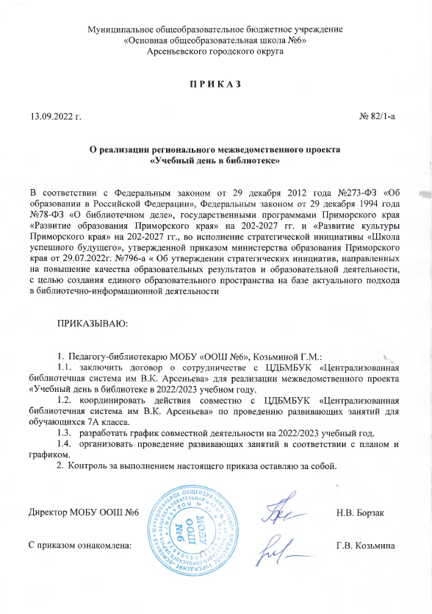

Slide 3

2.1.1. Оказывать содействие в проведении развивающих занятий по утвержденном) графику (прилагается) и списку учащихся (прилагается).
2.1.2. Обеспечивать доступ учителей и учащихся МОБУ OO1II N 6 к использованию библиотечного фонда Библиотеки.
2.1.3. Предоставлять доступ к справочно-библиографическому фонду. Библиотеки.
2.1.4. Оказывать индивидуальную консультативную помощь учителям и учащимся МОБУ 00111 №6 по подбору методических пособий, образовательных ресурсов и т.д.
3. Заключительные положения
3.1. В случае невыполнения или ненадлежащего выполнения одной из ю ■ принятых на себя обязательств, другая сторона вправе расторгнуть паст< и н с соглашение в одностороннем порядке.
3.2. Настоящее соглашение действует с момента его подписания до 31 мая ' года.
Договор о взаимном сотрудничестве
«__» октября 202 ।
Муниципальное образовательное бюджетное учреждение «Осшмяыя общеобразовательная школа №6» в лице директора Наталии Витальевны 1><'т ык именуемое в дальнейшем МОБУ ООШ №6. действующее на основании Устава, с одной стороны, и Центральной детской библиотекой муниципального бюджетник учреждения культуры «Централизованная библиотечная система имени В.К. Арсеньева» Арсеньевского городского округа в лице директора Афониной Натальи Степановны, именуемое в дальнейшем Библиотека, с другой стороны, заключили настоящий договор о нижеследующем:
1. Предмет договора
1.1. Предметом совместной деятельности сторон является:
1.1.1. Сотрудничество в общих интересах для реализации межведомственна ■ проекта «Учебный день в библиотеке» в 2022-2023 учебном году.
1.1.2. Создание условий для формирования проектных компетенций учащихся с использованием инфраструктуры Библиотеки.
1.1.3. Создание условий для формирования универсальных учебных действий, ценностных установок, опыта деятельности и компетенций учащихся с гю.мошыо ресурсных возможностей Библиотеки.
1.1.4. Координация совместных действий по проведению развивающих занятий^ i учащихся 7А класса МОБУ ООШ №6
2. Обязанности сторон
2.1. МОБУ ООШ №6 обязуется:
2.1.1. Разработать тематический план развивающих занятий с учащимися (не более 5-6 в учебном году).
2.1.2. Сформировать группу учащихся и предоставить список Библиотеке не 30 учащихся). .
2.1.3. Разработать график совместной деятельности на 2022-2023 учебный го i л hi согласован ия.
2.1.4. Организовывать проведение развивающих занятий в соответствии с нлан< графиком. Место проведения каждогб занятия согласовывать с Библиотекой
2.2. Библиотека обязуется:
3.3. Соглашение составлено в двух экземплярах, по одному для каждой из сторон.
4. Юридические адреса, реквизиты и подписи сторон
МОБУ ООШ №6
692343. 11риморский край. г. Арсеньев.
ул. Клиновая.I-а
Директор: Н. В. Борзак.
тел. 8(42361)3-24-04;
Email: orsenev^-ig/gtg.yandex.ru
И1-11 I/КПП 2501009287/250101001;
УФК по Приморскому краю (Финансовое управление администрации Арсеньевского городского округа, л/с 20203700041)
БИК 040507001 Банк плательщика: ГРКЦ ГУ банка России по Приморскому краю г. Владивосток, р/с 40701810205071000052
Библиотека
692331. Приморский край. г. Лрщ пы ул. Октябрьская 28/2 8(42361)4-13-05
Email: central@cbs-ars.ru
ИНН 2501009382. КПП 250101001
ОГРН 1022500511285
ИНН 2501005772, КПП 250101001 Фин. управление администрации Арсеньевского городского округа. (МБУК ЦБС л/с 20203800023. ’ 21203800023) р/с 03234643057030002000 к/с 40102810545370000012-
БИК 010507002
ДАЛЬНЕВОСТОЧНОЕ ГУ БАНКА РОССИИ г. Владивосток
Н. В. Борзак

Slide 4

План работы
Дата проведения | Время проведения | Форма и название мероприятий каждого «Учебного дня в библиотеке» | Итоговый результат работы
10 октября 2022г. | 12:00-13:00 | 1. Краеведческий квест «Славные люди Приморья» 2. Мастер-класс по изготовлению информационной закладки «Знай наших!» | Информационная закладка «Знай наших!»
14 ноября 2022г. | 12:00-13:00 | 1. Библиографическая игра «Легенды Уссурийской тайги». 2. Мастер-класс по составлению литературной викторины» тайна каменной черепахи» | Литературная викторина «Тайна каменной черепахи»
12 декабря 2022г. | 12:00-13:00 | 1. Литературно-исторический морской бой «Русские не сдаются!». 2. Мастер-класс по изготовлению стендового информационного плаката «Подвиг русских крейсеров» | Стендовый информационный плакат «Подвиг русских крейсеров»
09 января 2022г. | 12:00- 13:00 | 1. Познавательный квест «Сихотэ-Алинские приключения с В. К. Арсеньевым» 2. Мастер-класс по изготовлению книжной визитки «Дереу У зала» В. К. Арсеньев» | Книжная визитка «Дереу Узала В. К. Арсеньев»
13 марта 2022г. | 12:00-13:00 | 1. Поэтическая познавательная викторина «Здесь моя Родина» 2. Мастер-класс по изготовлению интерактивного информационного буклета «Край родной, навек любимый!» | Интерактивный информационный буклет «Край родной, навек любимый!»

Slide 5
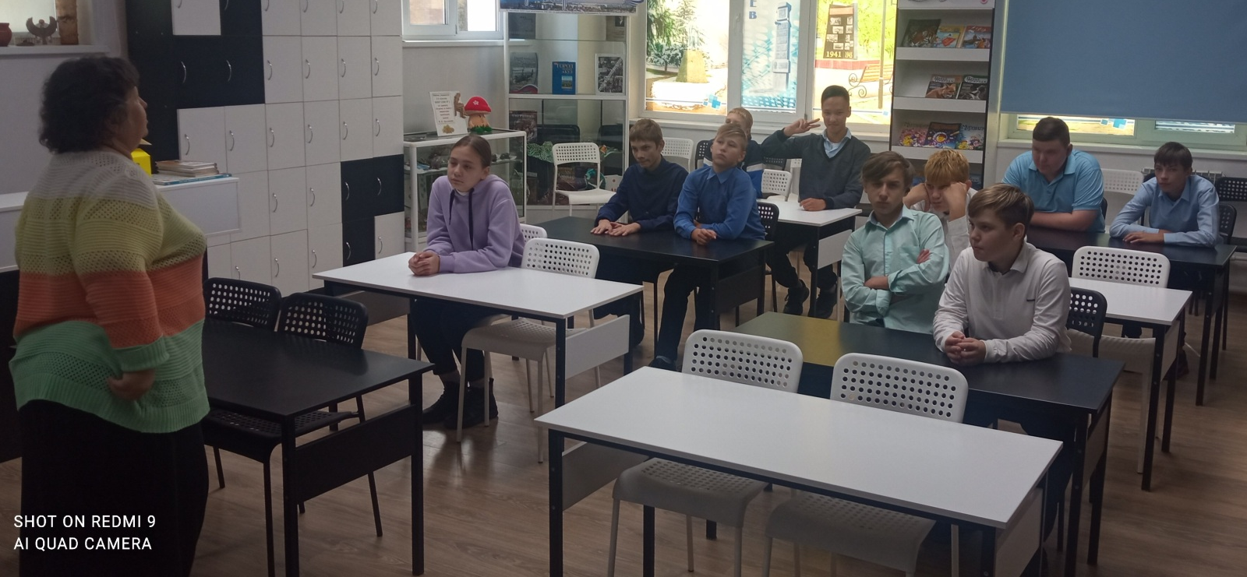
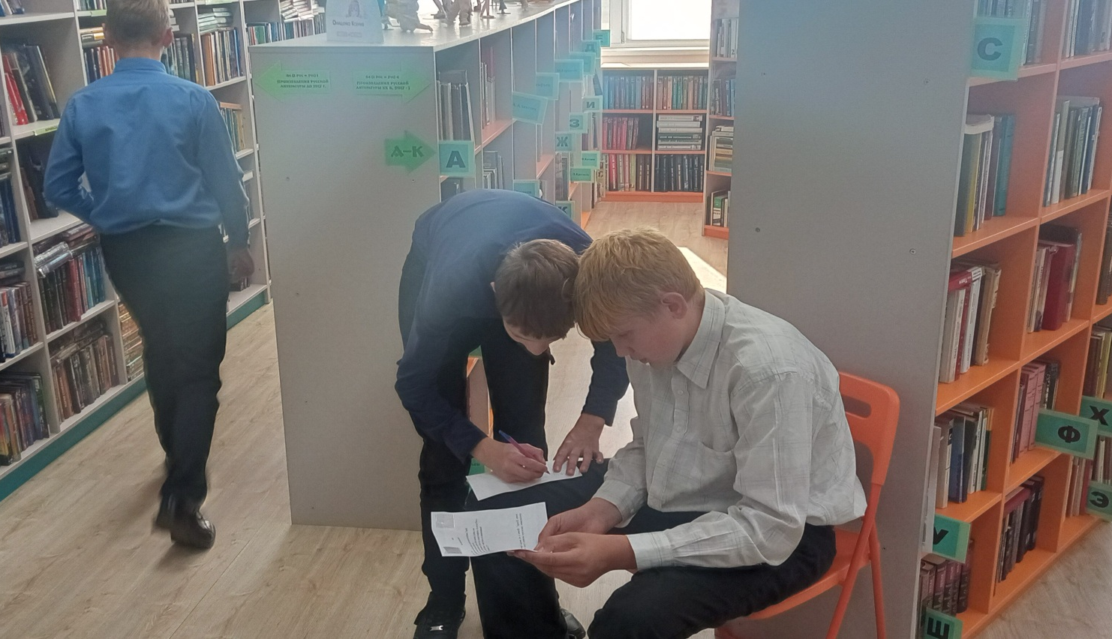
Краеведческий квест «Славные люди Приморья»

Slide 6
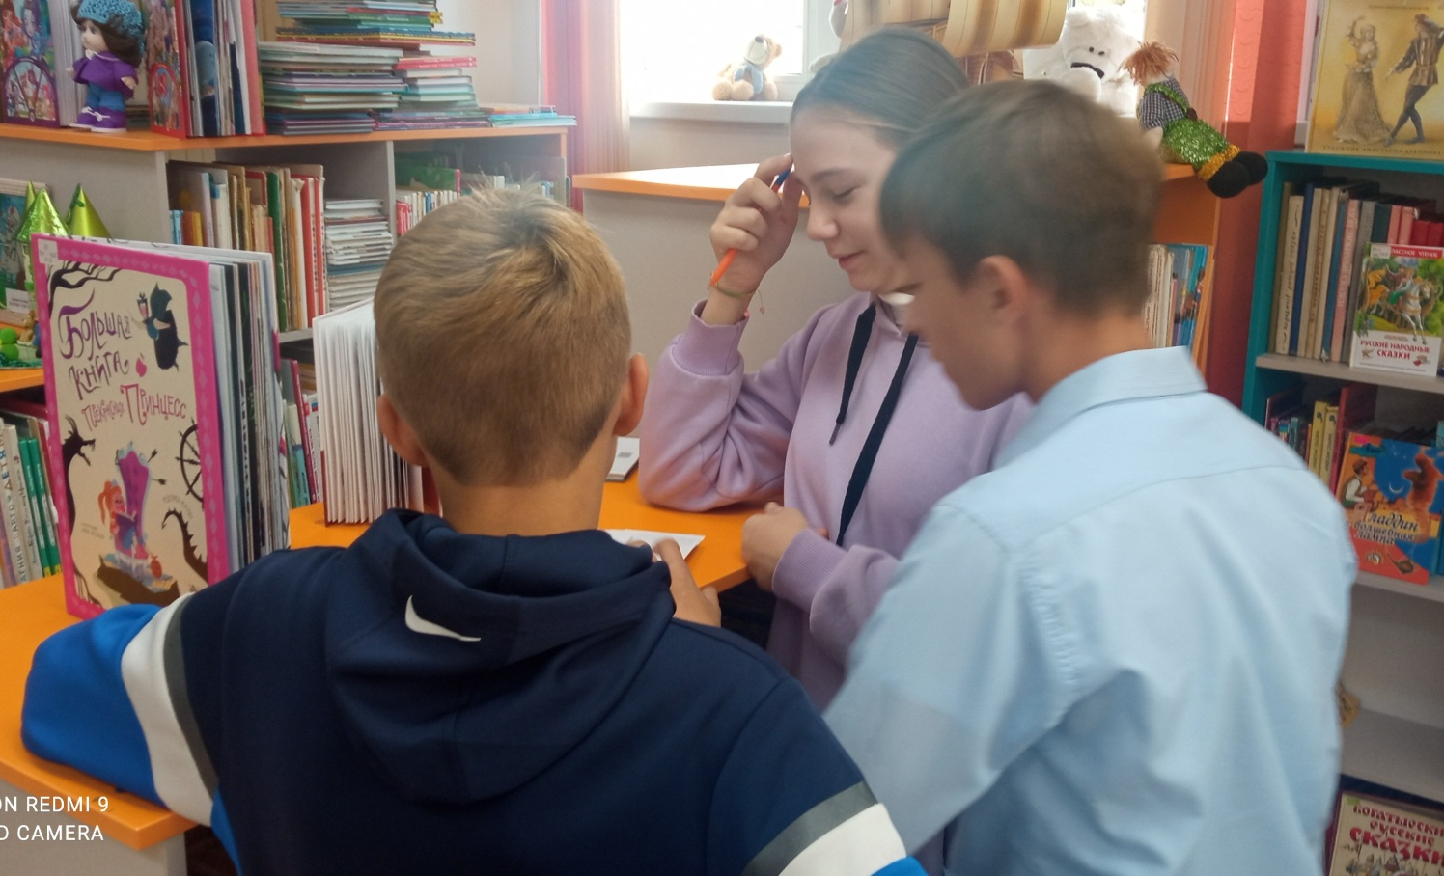
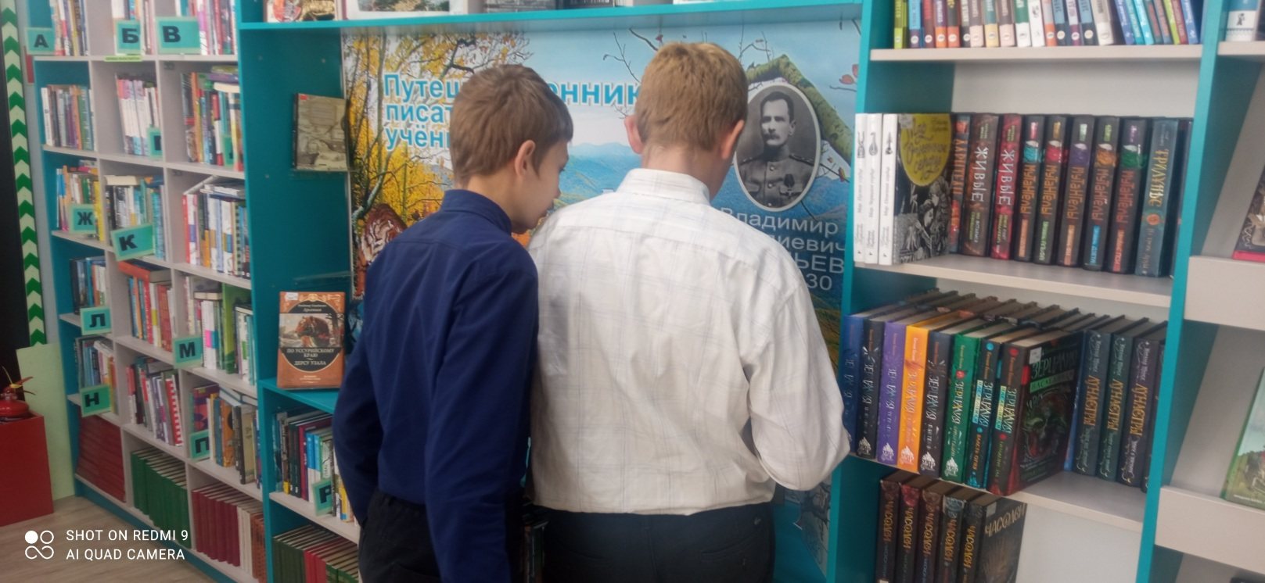
Игра «Легенды Уссурийской тайги»

Slide 7
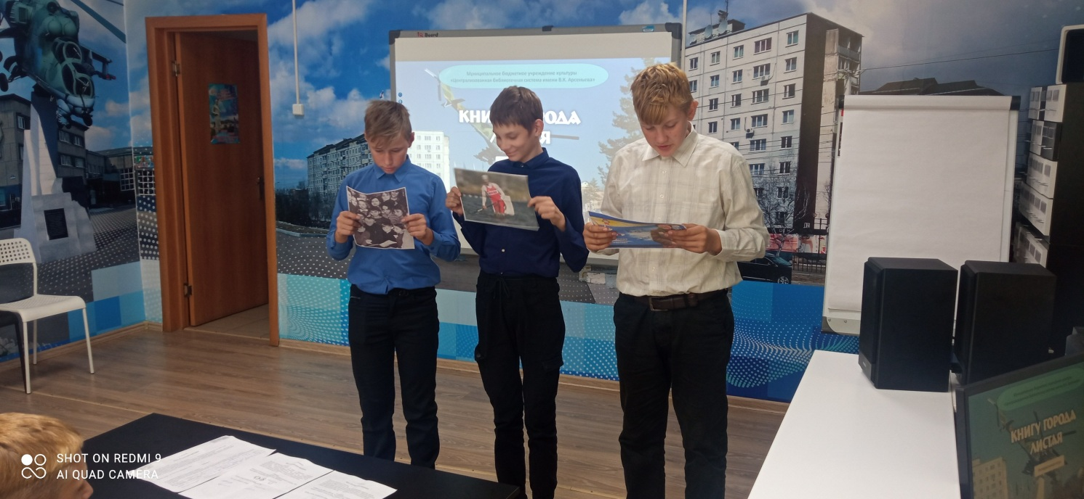
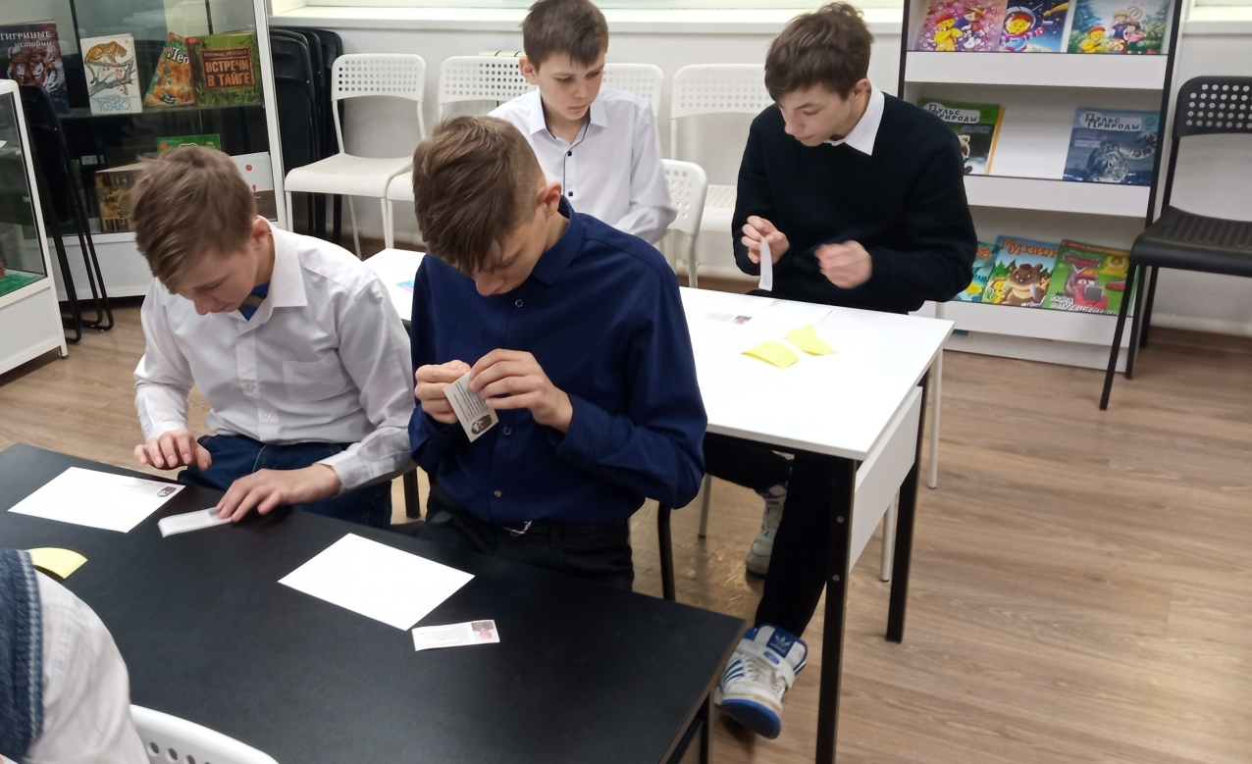
Мастер-класс по изготовлению стендового информационного плаката «Подвиг русских крейсеров»

Slide 8
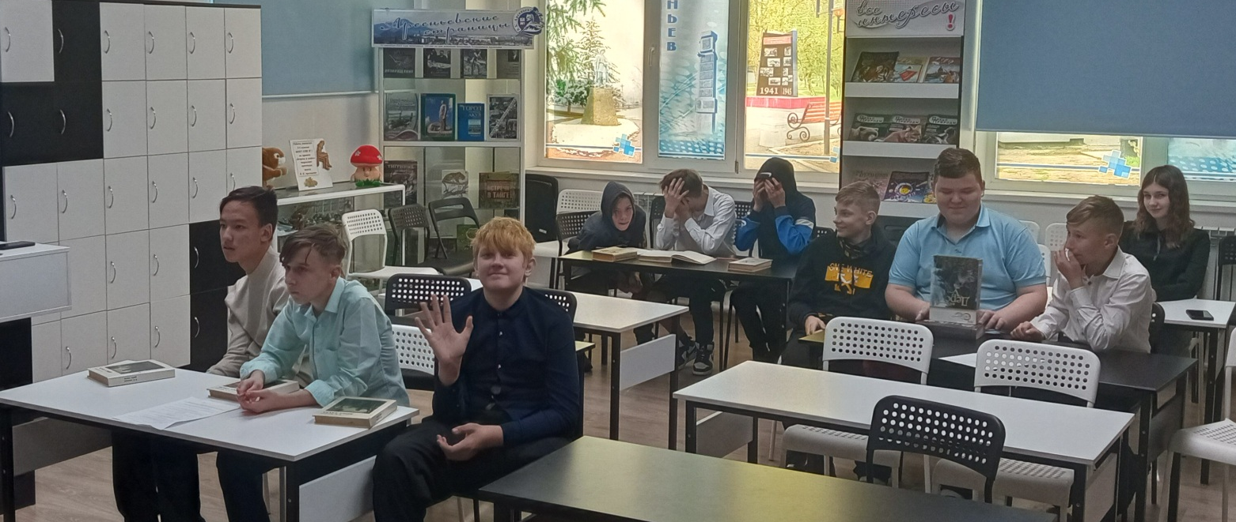
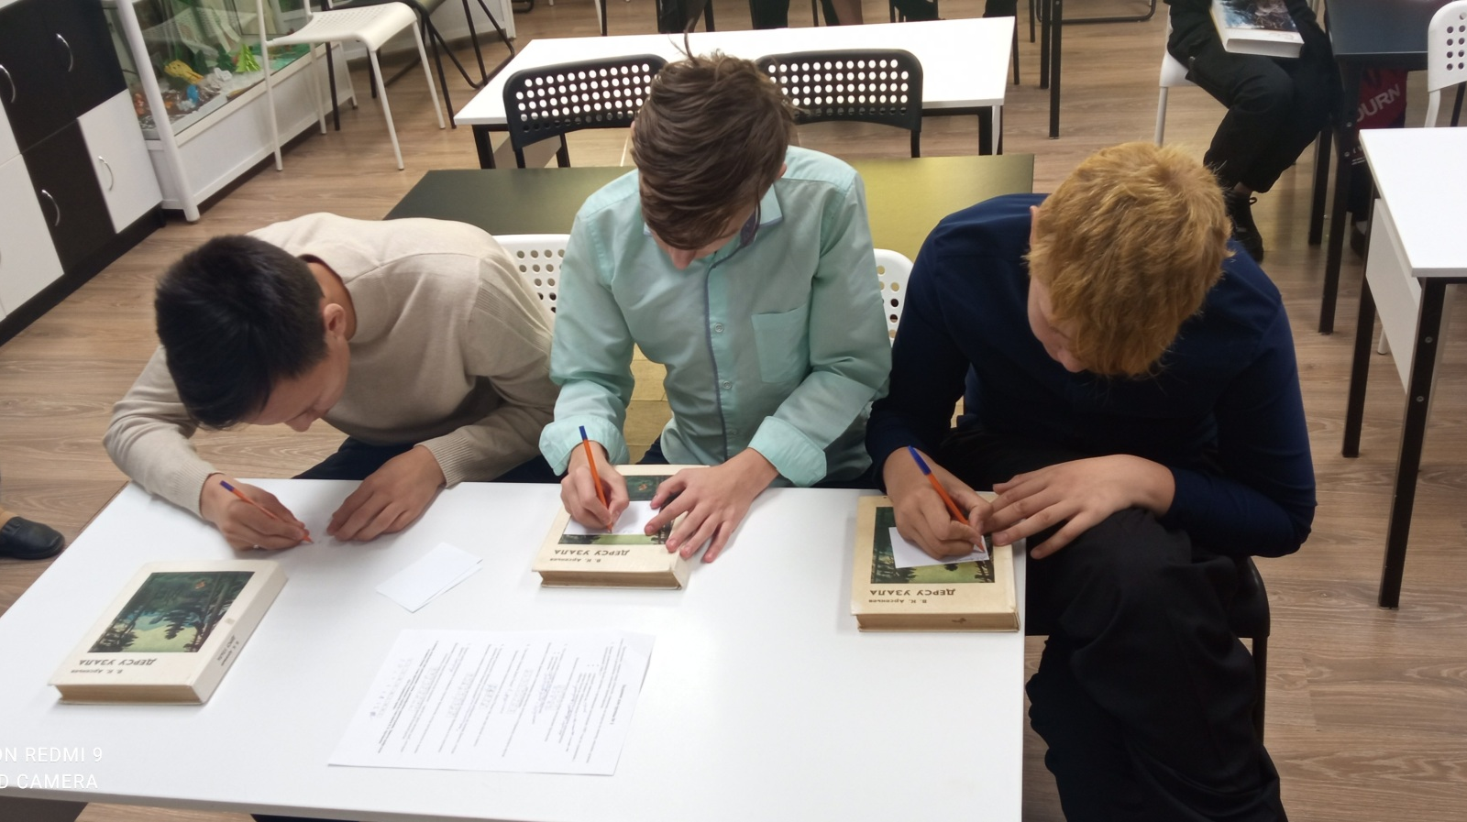
Познавательный квест «Сихотэ-Алинские приключения с В. К. Арсеньевым»

Slide 9
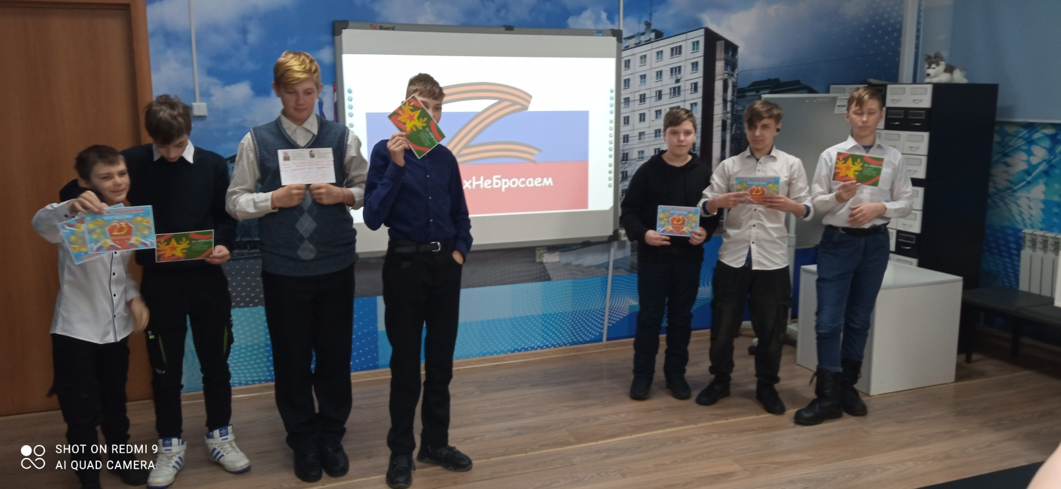
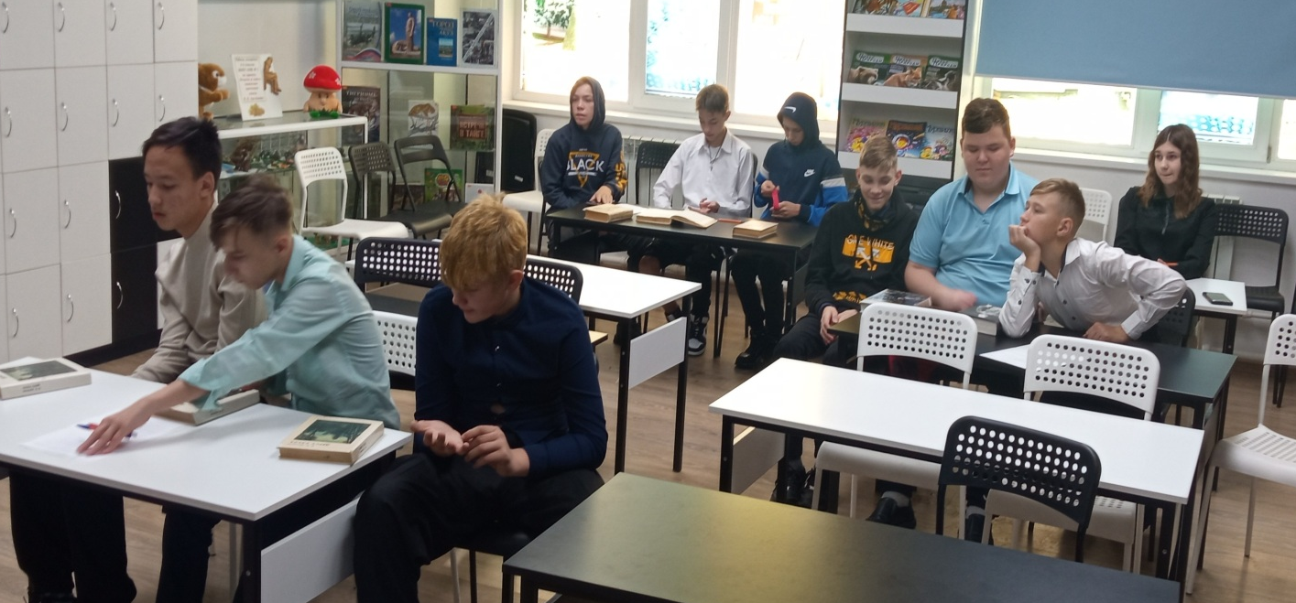
Поэтическая познавательная викторина «Здесь моя Родина»

Slide 10
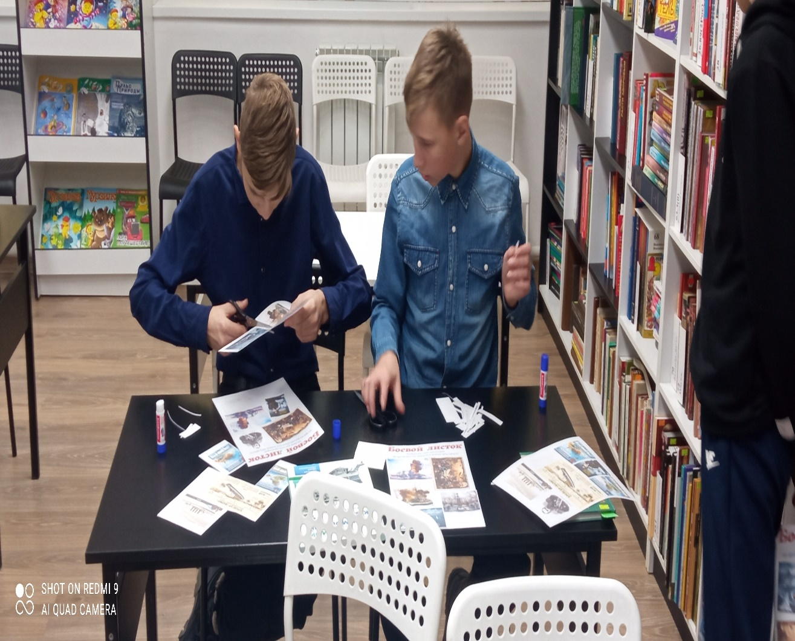
После реализации проекта с детьми был произведен опрос, в результате которого отмечено, что детям очень понравилось участие в проекте. Особенно им понравилось самим делать различные несложные поделки такие как закладки, значки, медальки, которые он забрали себе на память.

